Slide 1
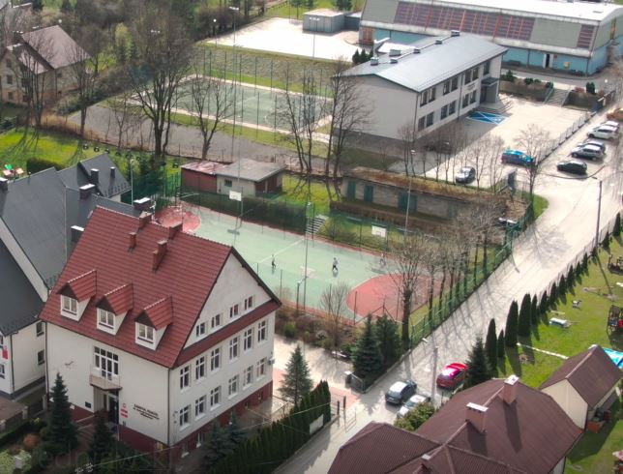
ZESPÓŁ SZKÓŁ
IM. ANDRZEJA Średniawskiego w Myślenicach

Slide 2
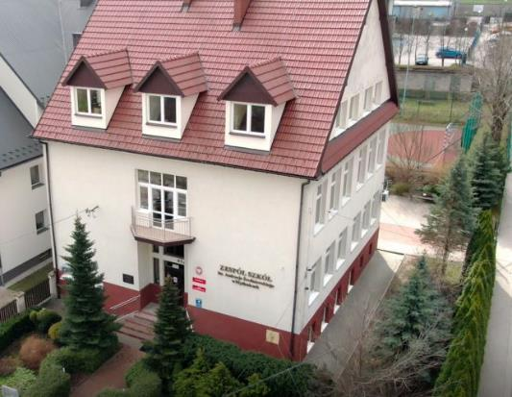
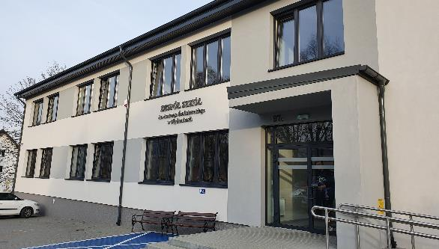

Slide 3
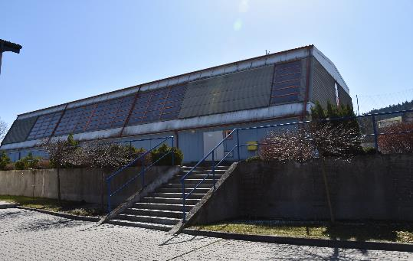
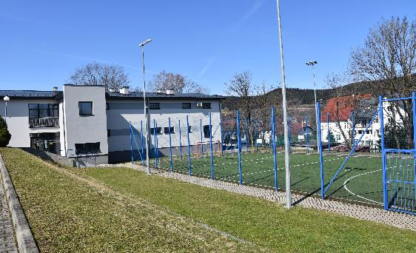
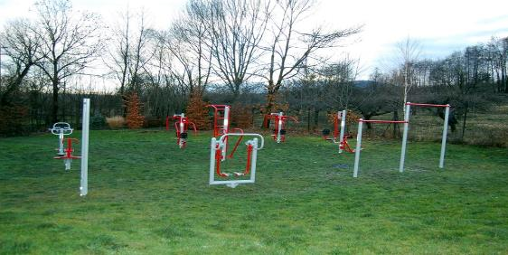

Slide 4
Obecnie kształcimy
TECHNIKUM NR 2
Technik informatyk
Technik reklamy
Technik programista
IV LICEUM OGÓLNOKSZTAŁCĄCE
rozszerzenia: język polski, historia, język angielski
biologia, matematyka, język angielski

Slide 5
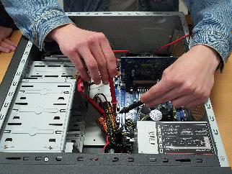
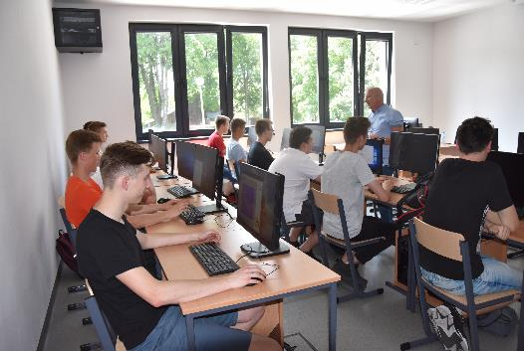
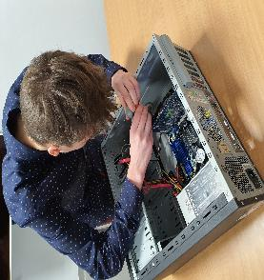
TECHNIK INFORMATYK

Slide 6
W technikum informatycznym nauczysz się:
obsługiwać, naprawiać i konserwować komputery typu PC oraz komputery
i urządzenia mobilne, posługując się gotowym oprogramowaniem użytkowym
i narzędziowym,
montować oraz eksploatować systemy oraz lokalne sieci komputerowe
i urządzenia peryferyjne,
programować aplikacje internetowe, w tym projektować, tworzyć
i administrować strony WWW,
wykonywać i nadzorować prace lokalnych sieci komputerowych oraz projektować, opracowywać, administrować i użytkować bazy danych.

Slide 7
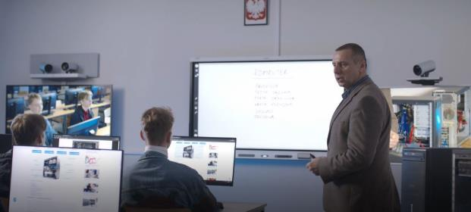
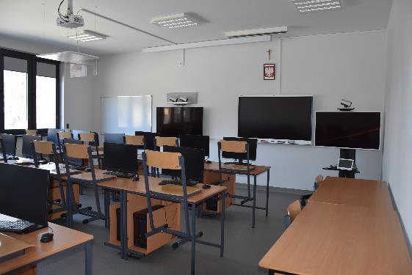
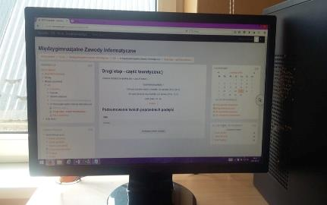

Slide 8
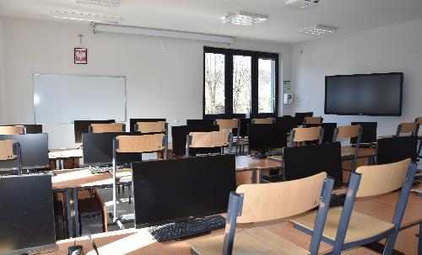
Technik informatyk to ciekawy, twórczy, prestiżowy i bardzo dobrze opłacany zawód dla ludzi dynamicznych i pełnych pomysłowości.
Absolwenci tego kierunku łatwo znajdują zatrudnienie w różnych gałęziach gospodarki. Mogą również otworzyć własną działalność.
Absolwenci technikum mogą w przyszłości kontynuować naukę na uczelniach wyższych.

Slide 9
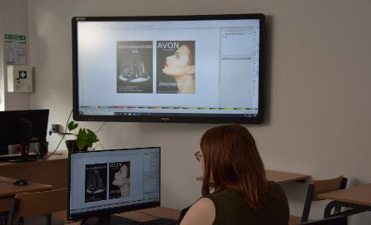
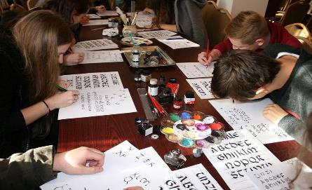
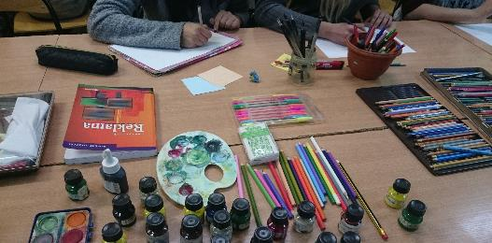
Technik reklamy

Slide 10
W technikum reklamy nauczysz się:
tworzyć, produkować oraz sprzedawać usługi reklamowe,
przygotowywać oferty produktów i usług reklamowych,
prowadzić sprzedaż produktów i usług reklamowych,
tworzyć przekaz reklamowy oraz wykonywać projekty reklamy,
organizować i prowadzić kampanie reklamowe oraz tworzyć plan mediowy,
badać skuteczność i efektywność reklamy.

Slide 11
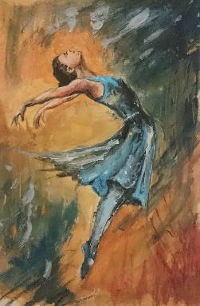
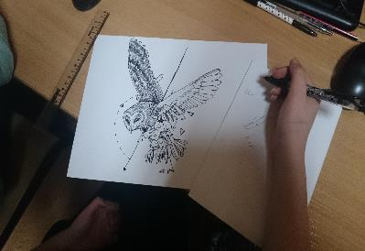
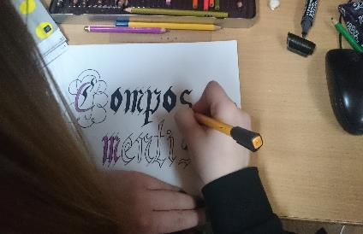
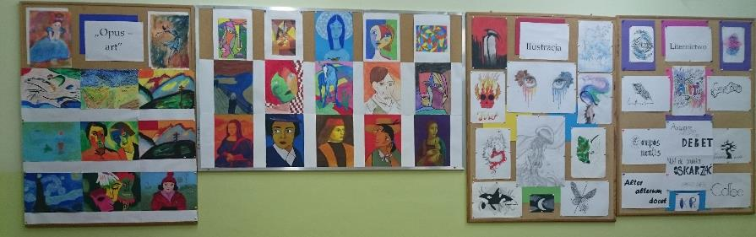

Slide 12
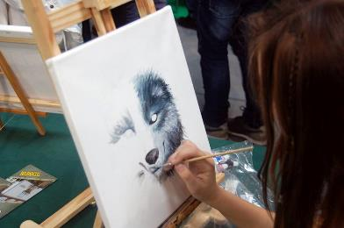

Technik reklamy to bardzo ciekawy i przyszłościowy zawód.
Zdobyta wiedza i umiejętności umożliwią absolwentom pozyskanie ciekawej pracy w szeroko rozumianej reklamie, która jest nieodłącznym elementem gospodarki rynkowej.
Specjaliści branży reklamowej mają duże możliwości samozatrudnienia.
Absolwenci technikum mogą w przyszłości kontynuować naukę na uczelniach wyższych.

Slide 13
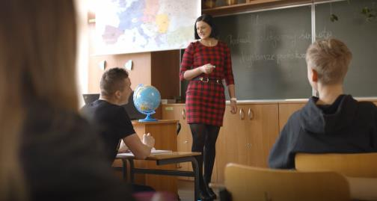
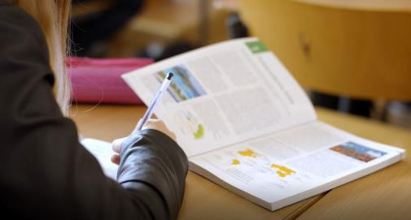
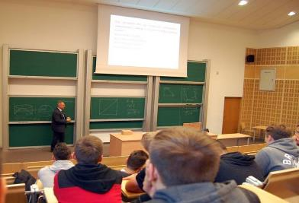
LICEUM OGÓLNOKSZTAŁCĄCE

Slide 14
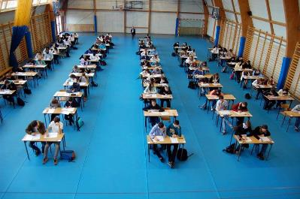
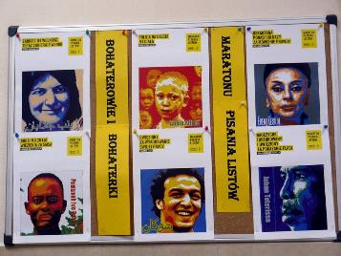
Liceum Ogólnokształcące kształci w zakresie ogólnym, zgodnie z podstawą programową dla 4-letniego liceum.

Slide 15
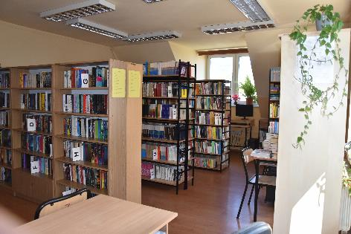
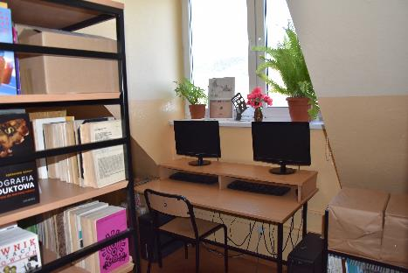
W trakcie nauki w Liceum uczniowie przygotowują się do uzyskania wykształcenia średniego oraz przystąpienia do egzaminu maturalnego.
Absolwenci liceum mogą podjąć dalszą naukę na uczelniach wyższych,
w szkołach policealnych oraz na kursach kwalifikacyjnych.

Slide 16
Nowy kierunek kształcenia od roku szkolnego 2022/2023 technik programista

Slide 17
Technik programista
Programista to jeden z najlepiej zarabiających i najbardziej poszukiwanych na rynku pracy zawodów.
Zajmuje się opracowywaniem i wdrażaniem do użytku programów komputerowych.
Uczniowie, którzy podejmą naukę na tym kierunku zdobędą wiedzę teoretyczną
i umiejętności praktyczne z kwalifikacji zawodowych w zakresie projektowania baz danych i stron internetowych oraz programowania i testowania aplikacji. Będą tworzyć programy w najpopularniejszych obecnie językach tj. Python, C++, JavaScript, PHP, a także znajomości innych języków tj. SQL (przydatnego
do tworzenia i zarządzania relacyjnymi bazami danych), HTML 5 i CSS (wykorzystywanych do tworzenia stron internetowych).

Slide 18
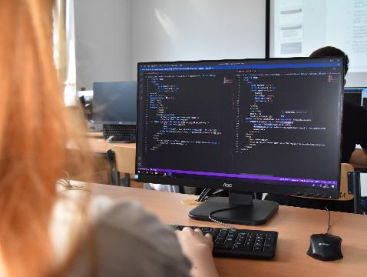
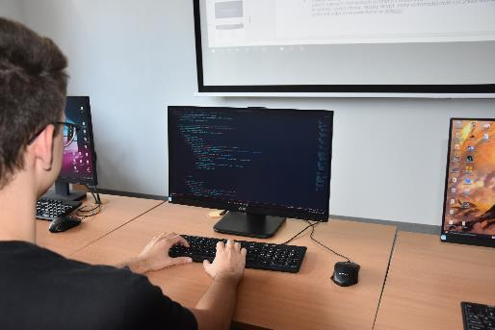

Slide 19
Jako technik programista nauczysz się:
tworzyć i administrować stronami WWW,
tworzyć, administrować i użytkować relacyjnymi bazami danych,
programować aplikacje internetowe,
tworzyć i administrować systemami zarządzania treścią,
projektować, programować i testować zaawansowane aplikacje webowe,
projektować, programować i testować aplikacje desktopowe,
projektować, programować i testować aplikacje mobilne.

Slide 20
Technik programista może być zatrudniony w przedsiębiorstwach:
projektujących, piszących i analizujących algorytmy,
tworzących strony oraz aplikacje internetowe,
wykorzystujących technologie webowe,
projektujących aplikacje desktopowe,
tworzących aplikacje mobilne (na systemy Android oraz iOS),
tworzących i obrabiających grafikę, dźwięk i filmy na potrzeby stron internetowych,
projektujących, wdrażających i administrujących bazami danych.
Może też rozpocząć pracę jako junior developer, programista gier i aplikacji desktopowych oraz mobilnych, administrator hostingów internetowych, grafik komputerowy, webmaster.

Slide 21
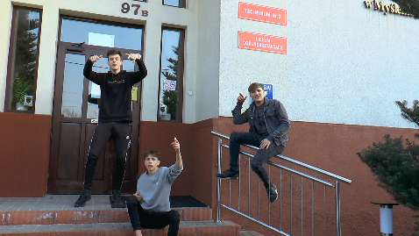

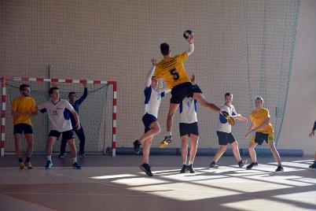
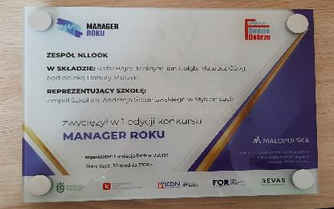

Zainteresowania i pasje

Slide 22
W Zespole Szkół im. Andrzeja Średniawskiego w Myślenicach jest też miejsce na rozwijanie pasji i zainteresowań. Przykłady:
zdobycie tytułu Managera Roku w Konkursie Ekonomicznym przez uczniów tutejszego technikum informatycznego,
stworzenie piosenki promocyjnej Zespołu Szkół im. A. Średniawskiego
w Myślenicach przez uczniów tutejszego technikum informatycznego,
liczne puchary za udział w zawodach sportowych,
udział uczniów w konkursach tematycznych,
organizacja Zawodów Matematycznych oraz Zawodów Informatycznych.

Slide 23
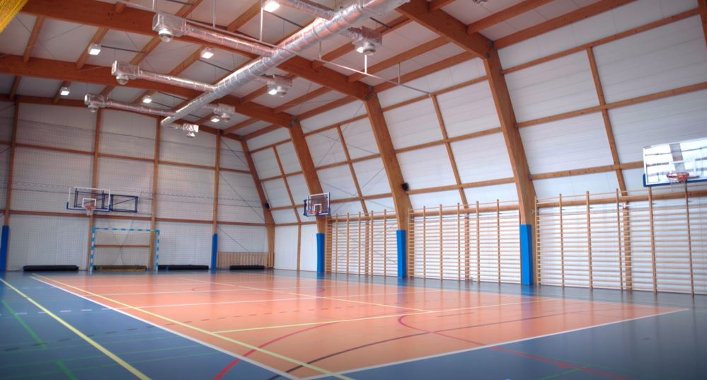

Slide 24
Zespół szkół im. Andrzeja Średniawskiego w Myślenicach
Ul. 3 Maja 97 b, 32-400 Myślenice
tel. 12 272 01 18 e-mail: sekretariat@sredniawski.pl
www.sredniawski.pl
https://www.facebook.com/sredniawski

Slide 25
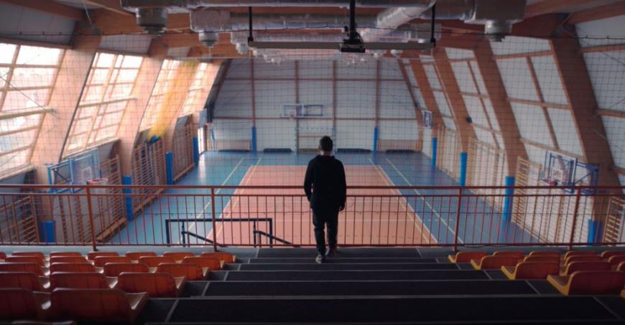
Dziękujemy za uwagę

